Slide 1


الوحدة الثانية : التعامل مع المستندات
الدرس الثاني : التنسيق المتقدم
خامس
-
سادس
ابتدائي
معلمة المادة : ريوف الدوسري

Slide 2

سنتعلم في هذا الدرس
5
4
3
2
1
كتابة الحروف الكبيرة في اللغة الانجليزية
حذف النص المحدد
اظهار/ إخفاء
الأحرف غير القابلة للطباعة
نصائح وارشادات الفقرات
تنسيق الفقرات

Slide 3

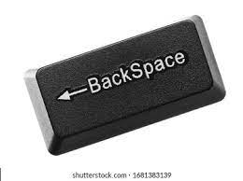
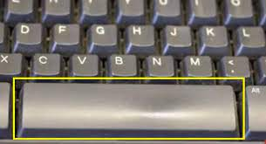
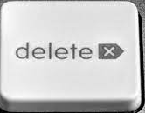
حذف النص المحدد
1
لابد من تحديد النص ثم الضغط على أحد هذه الأزرار

Slide 4
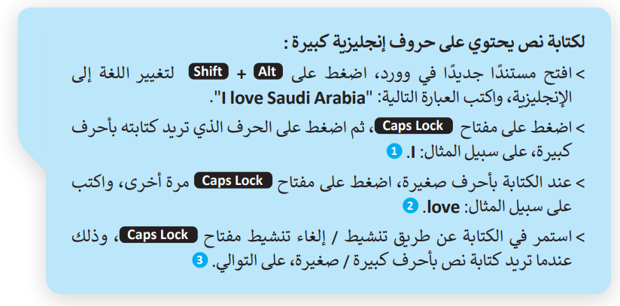
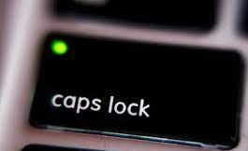
كتابة الحروف الكبيرة في اللغة الانجليزية
2

Slide 5
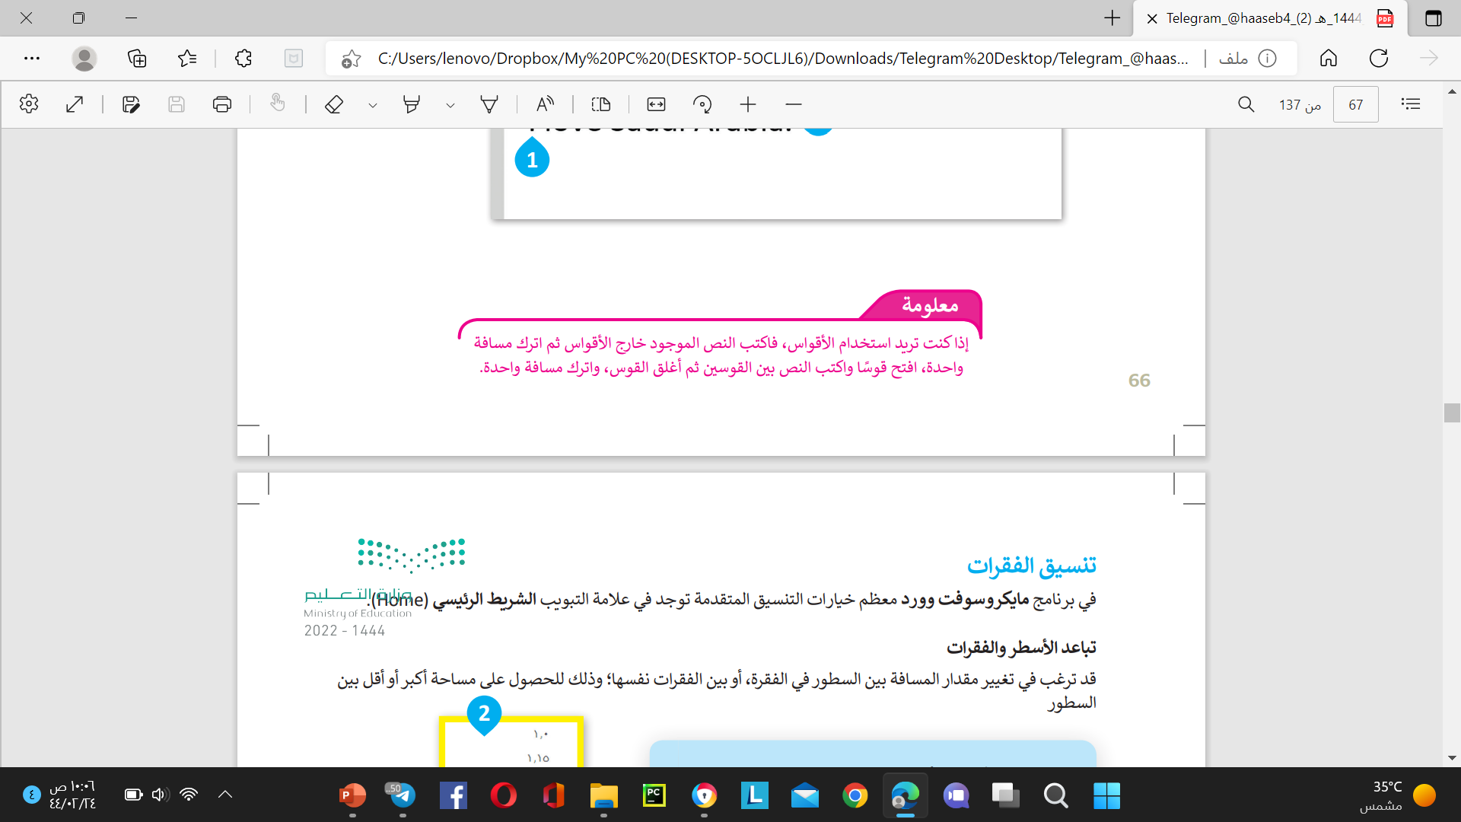

Slide 6
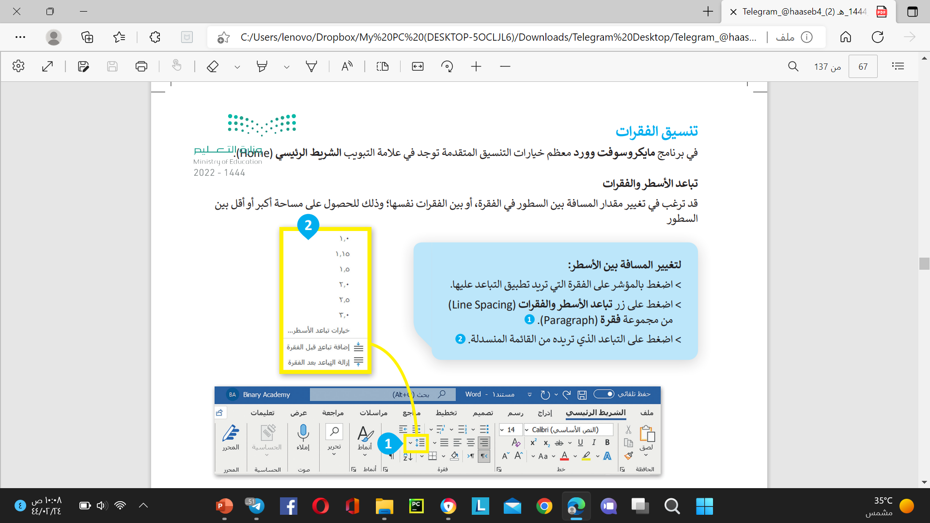
تنسيق الفقرات
3

Slide 7
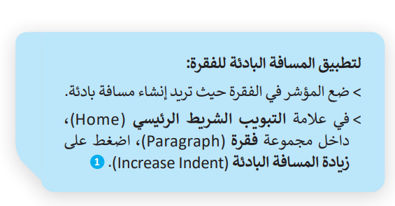
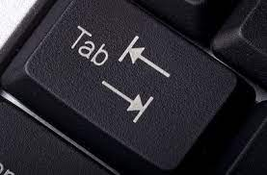
المسافة البادئة للفقرة
تحدد المسافة البادئة للفقرة مسافة الفقرة من الهامش الأيمن أو الأيسر
تحدد المسافة البادئة للفقرة مسافة الفقرة من الهامش الأيمن أو الأيسر
في بعض الأحيان تحتوي الفقرة على مسافة فارغة في بدايتها، وتسمى بالمسافة البادئة، ولإنشائها اضغط على مفتاح Tab من لوحة المفاتيح

Slide 8
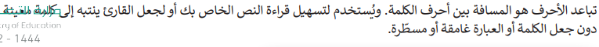

تباعد الأحرف
تحدد المسافة البادئة للفقرة مسافة الفقرة من الهامش الأيمن أو الأيسر

Slide 9
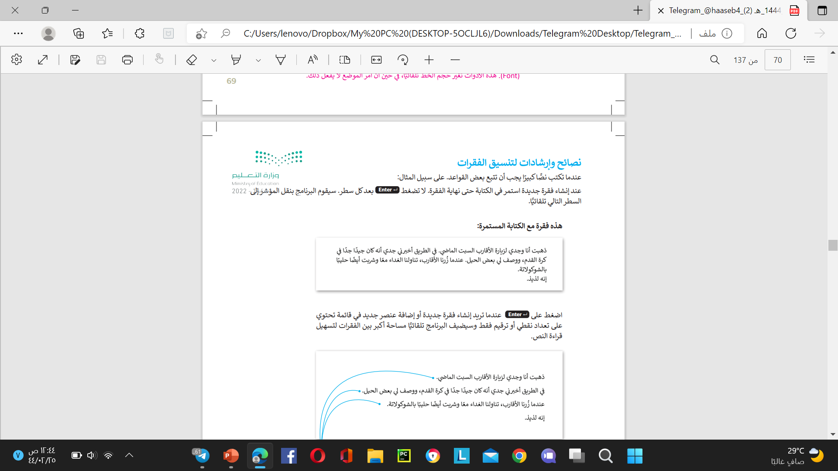

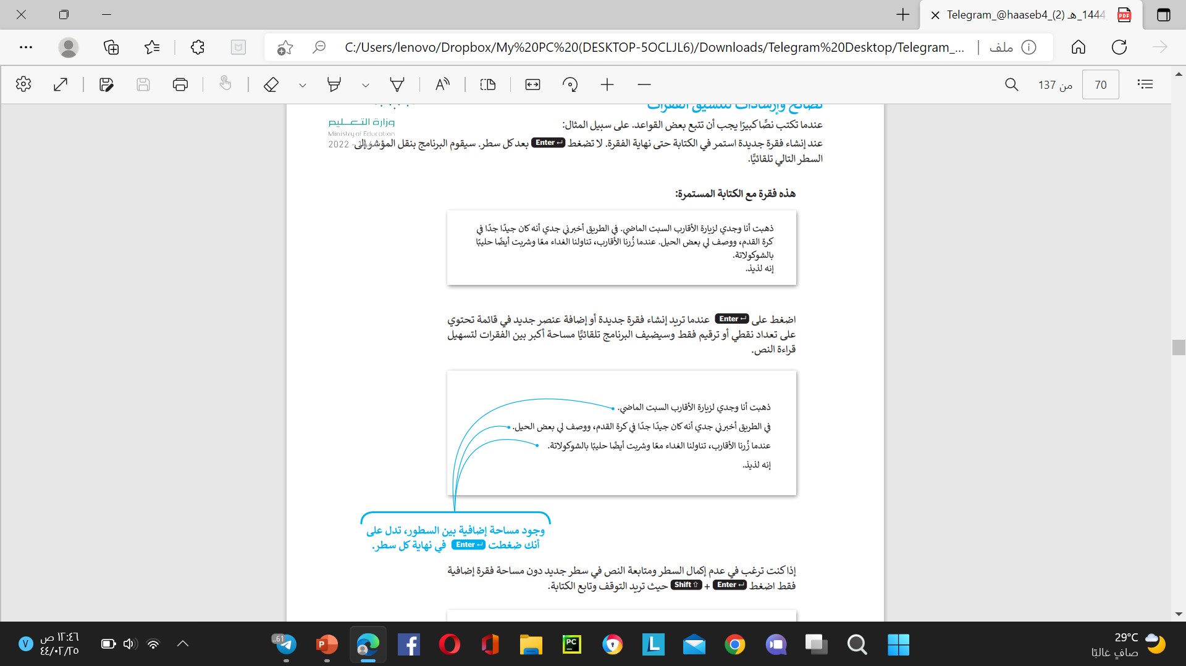
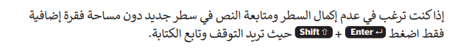
نصائح وارشادات الفقرات
4

Slide 10
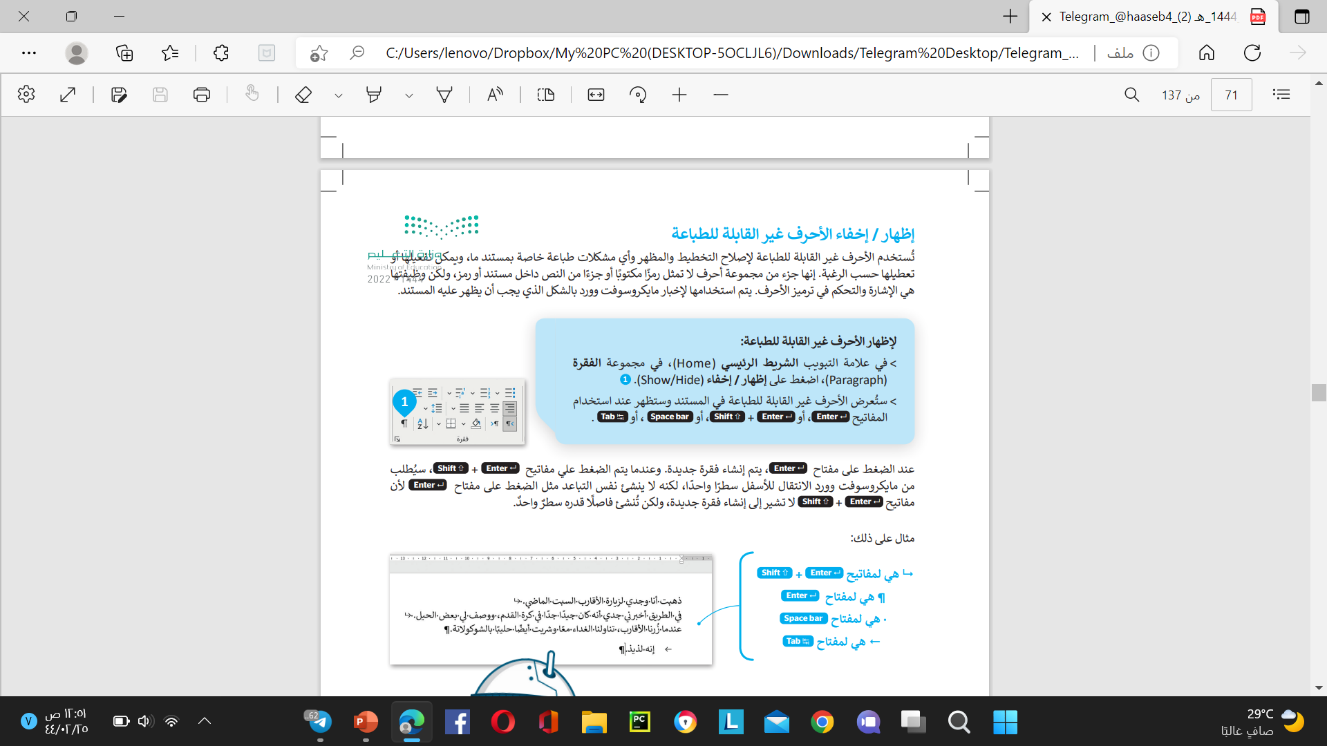
اظهار/ إخفاء
الأحرف غير القابلة للطباعة
5

Slide 11
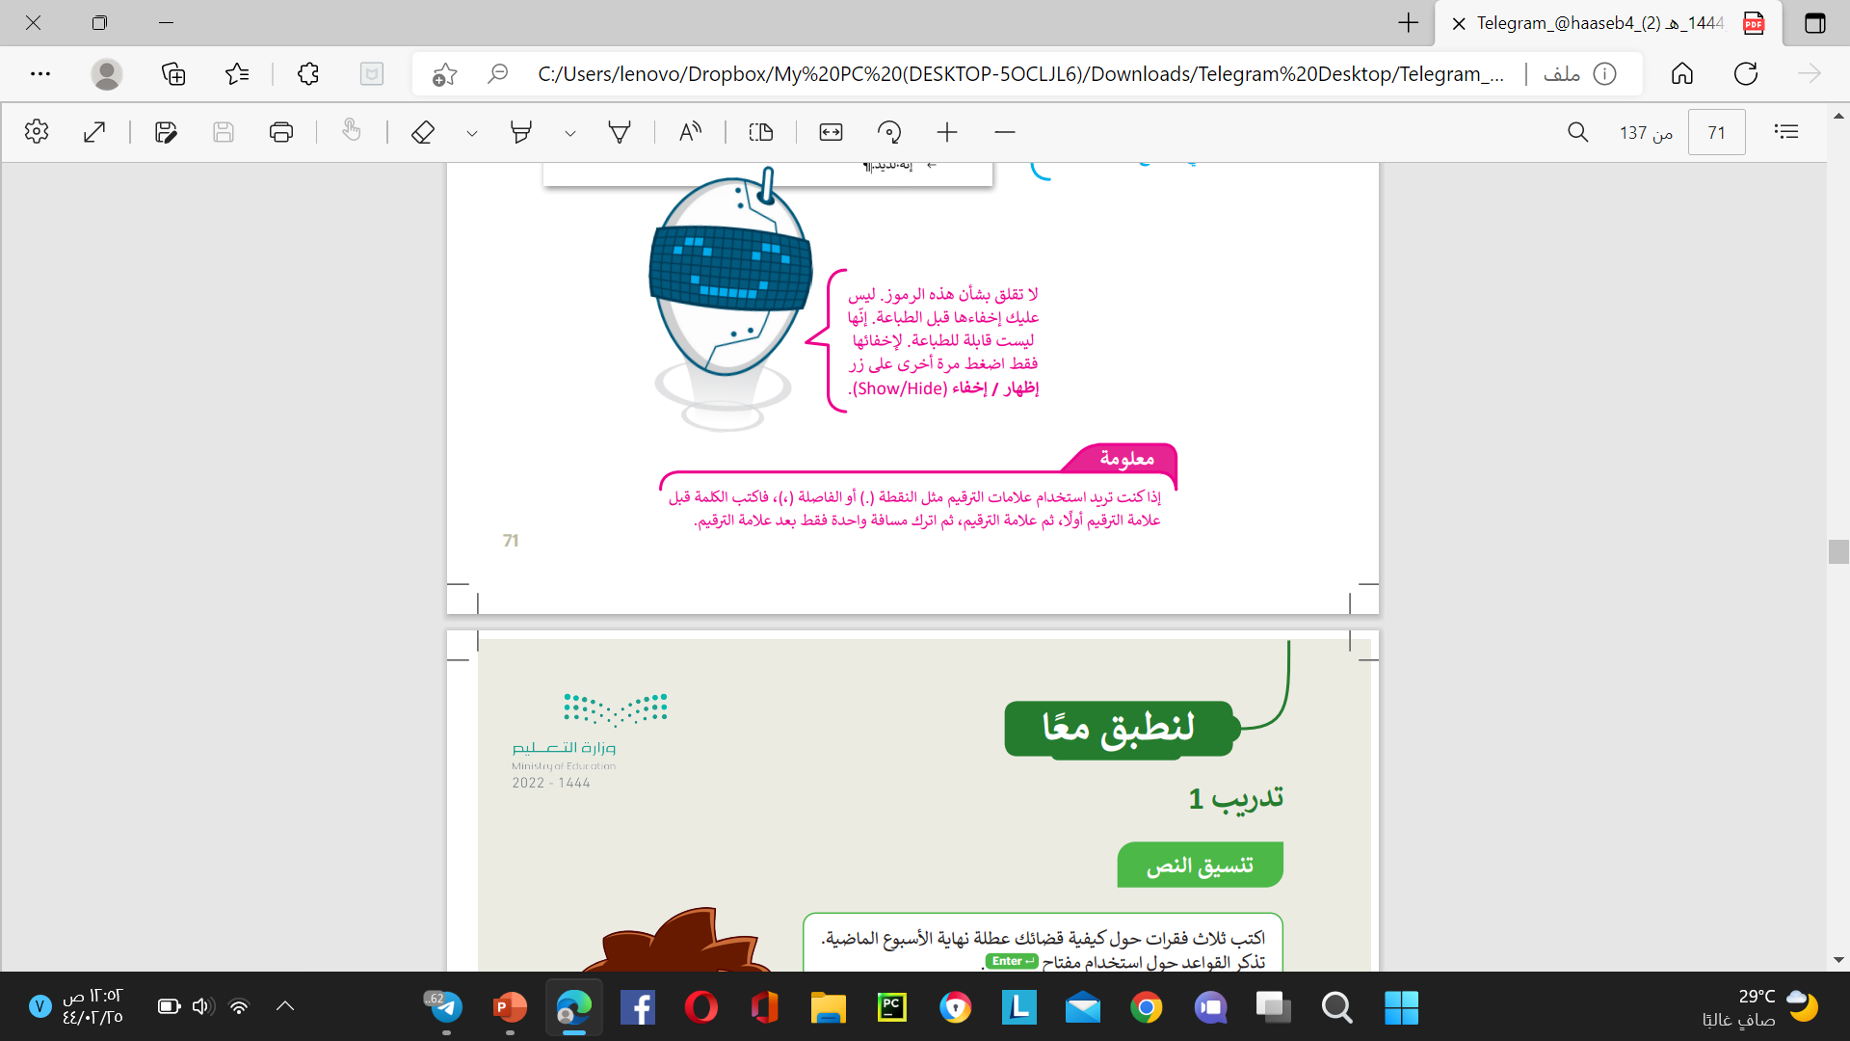

Slide 12
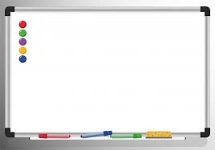


طالبتي
لنحلّ مع بعضنا هذا التدريب

Slide 13
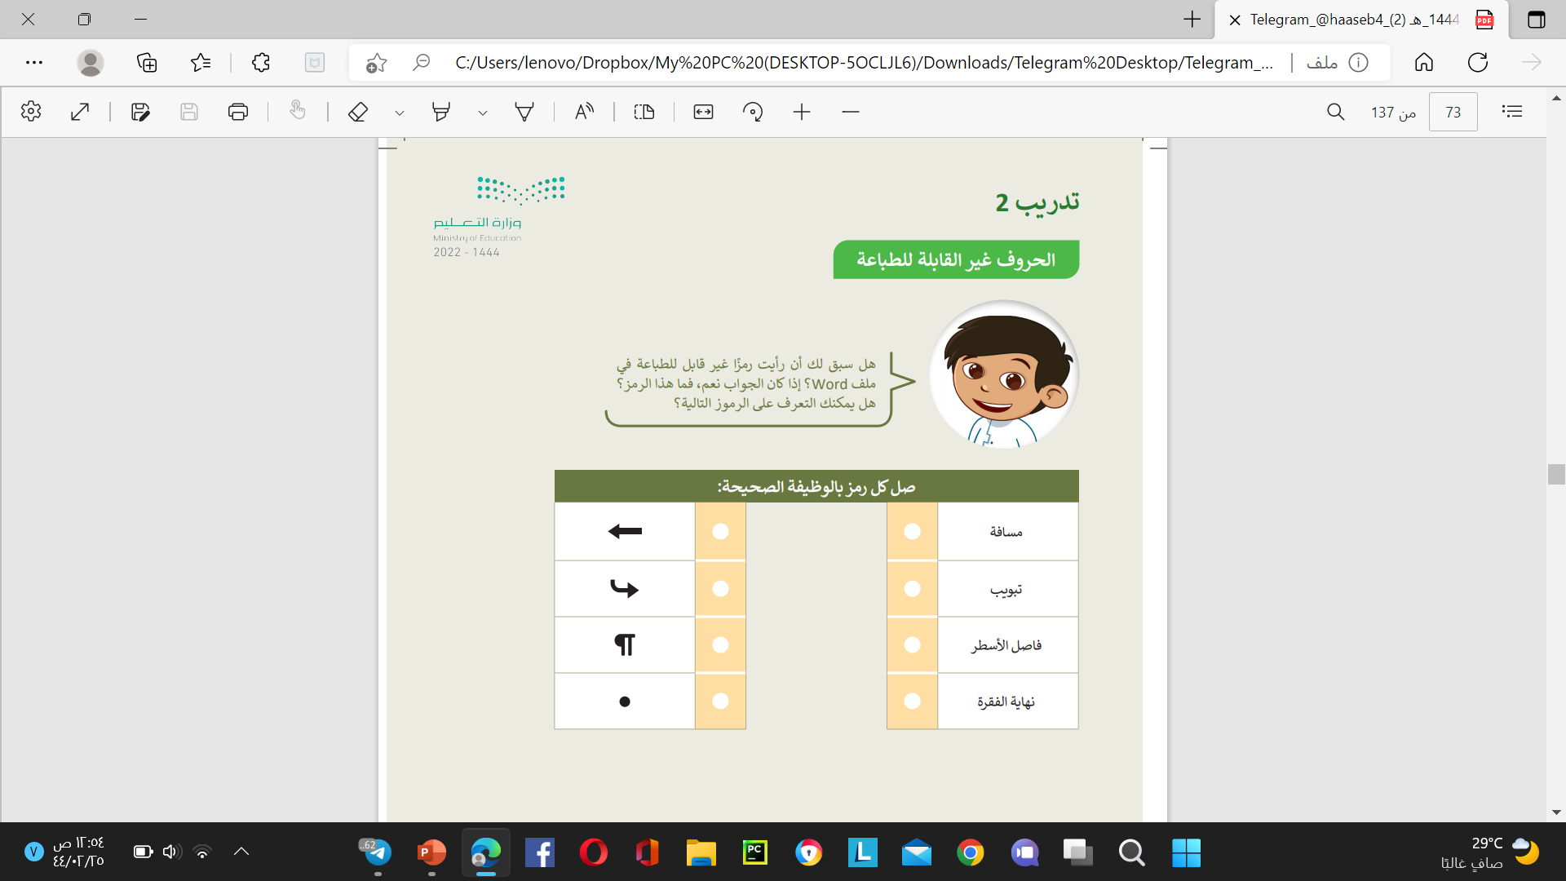

Slide 14


غاليتي .. تذكري دائماً قول الله تعالى (وقل رب زدني علماً) فيجب علينا تعلم كيفية التعامل مع الحاسب الآلي لنسعى جميعاً في تطور مملكتنا فالمملكة تركز على اتخاذ أسلوب جديد ومحسن لتسريع مراحل التطور المتعلقة بالتحول الرقمي وذلك من خلال تبني وتنفيذ أحدث أنظمة الاتصالات السلكية واللاسلكية وتكنولوجيا المعلومات والاتصالات وهذا يعتمد اعتماد تام على أجهزة الحاسب الآلي

Slide 15

سبحانك اللهم وبحمدك اشهد أنه لاإله إلا أنت استغفرك وأتوب إليك

